Slide 1
FACHKRÄFTESICHERUNG? AUSLÄNDISCHE FACHKRÄFTE GEWINNEN!
Chancen und Herausforderungen der Berufsanerkennung
Notes:
Teilnehmer*innen begrüßen und Thema vorstellen

Slide 2
Wer spricht?
Einstieg
Vorname, Name Funktion
Hinweis: Der Besuch eines unserer Online-Seminare, einer unserer Präsenzveranstaltungen oder die Nutzung eines eTutorials ersetzt keine Rechtsberatung!
Notes:
Vorstellung der*des Referierenden (bitte passende Folie auswählen und entsprechend ergänzen).

Slide 3
Wer spricht?
Einstieg
Vorname, Name Funktion
Vorname, Name Funktion
Hinweis: Der Besuch eines unserer Online-Seminare, einer unserer Präsenzveranstaltungen oder die Nutzung eines eTutorials ersetzt keine Rechtsberatung!
Notes:
Vorstellung der*des Referierenden (bitte passende Folie auswählen und entsprechend ergänzen).

Slide 4
Wer spricht?
Einstieg
Vorname, Name Funktion
Vorname, Name Funktion
Vorname, Name Funktion
Hinweis: Der Besuch eines unserer Online-Seminare, einer unserer Präsenzveranstaltungen oder die Nutzung eines eTutorials ersetzt keine Rechtsberatung!
Notes:
Vorstellung der*des Referierenden (bitte passende Folie auswählen und entsprechend ergänzen).

Slide 5
Was Sie in den nächsten 45 Minuten erwartet
Einstieg
Publikumsumfrage
Fachkräftesicherung: Fachkräfte aufspüren und gewinnen
Berufsanerkennung: Chancen und Herausforderungen
Weiterführende Informationen
Abschluss
Hinweis: Die Teilnahme an einem unserer Online-Seminare, einer unserer Präsenzveranstaltungen oder die Nutzung eines eTutorials ersetzt keine Rechtsberatung!
Notes:
In den nächsten 45 Minuten möchten wir Ihnen kurz die allgemeinen Wege der Fachkräftesicherung umreißen, um Ihnen dann die wichtigsten Punkte zur Berufsanerkennung näherzubringen und die damit zusammenhängenden Chancen und Herausforderungen für Betriebe zu erläutern. Zum Schluss möchten wir Ihnen weiterführende Informationen sowie Ansprechpersonen nennen.

Slide 6
Publikumsumfrage
Einstieg
Wie setzt sich unser Publikum heute zusammen?
Offenes Netzwerk Handwerk (z. B. Innungen, Kreishandwerkerschaften, Handwerkskammern, Fachverbände)
Projektmitarbeitende (z. B. Netzwerk IQ, ValiKom, NetQA)
Geschäftsführende
Sozialverbände (z. B. Caritas, Diakonie)
Sonstige Multiplikator*innen
Haben Sie bereits Erfahrungen mit der Berufsanerkennung gemacht?
Ich habe schon einmal davon gehört/gelesen.
Ich habe bereits eine Person beim Anerkennungsverfahren begleitet/unterstützt.
Die Berufsanerkennung ist Teil meines Jobs, ich habe viele Berührungspunkte damit.
Ich habe bisher keine Erfahrung mit der Berufsanerkennung gemacht.
Hinweis: Die Teilnahme an einem unserer Online-Seminare, einer unserer Präsenzveranstaltungen oder die Nutzung eines eTutorials ersetzt keine Rechtsberatung!
Notes:
Interaktion mit dem Publikum zum Einstieg und Kennenlernen.
Je nach verwendeter Software können Antworten eingeblendet und direkt auf der Folie angekreuzt, im Chat beantwortet oder mithilfe eines Umfrage-Tools umgesetzt werden.

Slide 7
Wie hoch schätzen Sie den Fachkräftebedarf im deutschen Handwerk ein?
300.000
150.000
50.000
250.000
Notes:
Heranführen an das Thema durch eine weitere Interaktion (Schätzfrage).
→ Die dozierende Person kann die Schätzungen am Whiteboard festhalten oder die Teilnehmenden bitten, ihre Schätzwerte auf Zettel oder Karten zu schreiben und diese an eine Pinnwand zu heften.
Es kann individuell entschieden werden, ob Schätzwerte vorgegeben werden sollen. Die Hemmschwelle, selbst zu schätzen, ist mit vorgegebenen Zahlen vermutlich geringer.
Wichtig: Da es sich hier um eine Schätzfrage handelt, ist darauf zu achten, die nächste Folie erst nach den Schätzungen der Teilnehmenden einzublenden.

Slide 8
250.000
Quelle: Pressemitteilung des Zentralverbands des Deutschen Handwerks (ZDH), https://www.zdh.de/presse/veroeffentlichungen/pressemitteilungen/fachkraeftegipfel-der-kompass-fehlt/
Notes:
Zitat aus der Pressemitteilung:
Hans Peter Wollseifer, Präsident des ZDH: „Allein im Handwerk fehlen aktuell schon über 250.000 Arbeitskräfte – Tendenz steigend. 125.000 Betriebe suchen in den nächsten fünf Jahren eine Nachfolge. Gleichzeitig steigt vor allem in den Transformationsbereichen – Klimaschutz, Energiewende, Infrastruktur oder Digitalisierung – der Bedarf stetig. So werden laut Institut für Arbeitsmarkt- und Berufsforschung (IAB) für die Vorhaben der Bundesregierung allein für den Klimaschutz und für den Wohnungsbau bis 2025 rund 400.000 zusätzliche Fachkräfte insgesamt benötigt.“
(https://www.zdh.de/presse/veroeffentlichungen/pressemitteilungen/fachkraeftegipfel-der-kompass-fehlt/, 07.09.2022)

Slide 9
Daten und Fakten
Fachkräftesicherung: Fachkräfte aufspüren und gewinnen
Grafik basiert auf zwei Einzel-Grafiken des ZDH, Quelle: Statistisches Bundesamt, ZDH-Berechnungen. sowie denn Kennzahlen 2019-2021, https://www.zdh.de/daten-und-fakten/kennzahlen-des-handwerks/
Notes:
Zwei entgegengesetzte Trends sind zu beobachten: Während die Beschäftigtenentwicklung in den letzten 15 Jahren insgesamt eher zurückgegangen ist, ist die Umsatzentwicklung in diesem Zeitraum insgesamt gestiegen.
Laut ZDH-Generalsekretär Holger Schwannecke sei Fachkräftesicherung ein „Megathema für das Handwerk“ (https://www.zdh.de/presse/veroeffentlichungen/interviews-und-statements/umsatzprognosen-sind-aktuell-blick-in-die-glaskugel/, 22.12.2021) und auch Handwerkspräsident Hans Peter Wollseifer betont, dass es aktuell an bis zu einer Viertelmillionen Fachkräften im Handwerk fehlt (https://www.zdh.de/presse/veroeffentlichungen/pressemitteilungen/handwerk-fordert-bildungswende/, 07.07.2022).
Bei der nächsten Folie (6) kann die Metaplantechnik angewandt werden:
Welche Erfahrungen haben Sie bereits mit Fachkräftesicherung gemacht? Wie schätzen Sie die Fachkräftesituation in Deutschland ein? Welche Wege der Fachkräftesicherung gibt es Ihrer Ansicht nach? Notieren Sie auf den vorliegenden Karten stichpunktartig und heften Sie diese anschließend an die Pinnwand.
Wichtig: Sollten Sie sich an dieser Stelle für die Metaplantechnik entscheiden, darf der Inhalt der nachfolgenden Folie (6) erst nach Abschluss der Methode aufgerufen und gezeigt werden.

Slide 10
Wege der Fachkräftesicherung
Fachkräftesicherung: Fachkräfte aufspüren und gewinnen
Integration und qualifizierte Zuwanderung
(Aus-)Bildung und Qualifizierung
Fokus
Aktivierung
und Beschäfti- gungs- sicherung
Handwerk
Steigerung von Erwerbsbeteiligung
und Arbeitszeit- volumen von Frauen
Notes:
Hier: Konzentration auf Maßnahmen der Fachkräftesicherung im Bereich des Handwerks/der Berufsbildung; weitere Maßnahmen zur Fachkräftesicherung hinsichtlich akademischer Bildung/Berufe möglich.
Beispiele zu den genannten Punkten zur ggf. mündlichen Erläuterung:
Bildung und Qualifizierung → Reduktion von Schul- und Ausbildungsabbrüchen, Aus- und Weiterbildung
Erwerbsbeteiligung und Arbeitszeitvolumen von Frauen steigern → Bessere Vereinbarkeit von Familie und Beruf, Förderung von Frauen in MINT-Fächern (Mathematik, Informatik, Naturwissenschaften und Technik)
Aktivierung und Beschäftigungssicherung → Ältere > 55 Jahre, Arbeitslose, Wiedereinstieg/Berufsrückkehrende
Integration und qualifizierte Zuwanderung → Gesetz zur Verbesserung der Feststellung und Anerkennung im Ausland erworbener Berufsqualifikationen (BQFG), Fachkräfteeinwanderungsgesetz
Quellen:
Fachkräftestrategie der Bundesregierung. Bundesministerium für Wirtschaft und Energie. 19. Dezember 2018, https://www.bmwi.de/Redaktion/DE/Downloads/F/fachkraeftestrategie-der-bundesregierung.html. Web. 7. Februar 2020.
Fachkräftesicherung in Deutschland: Der aktuelle Fortschrittsbericht des BMAS. Bundesministerium für Arbeit und Soziales. 31. August 2017, https://www.prosoft.net/blog/fortschrittsbericht-bmas. Web. 7. Februar 2020.
BA 2020 >> BRINGT WEITER: Schwerpunktheft Fachkräfte für Deutschland. Bundesagentur für Arbeit. Januar 2016, https://www.arbeitsagentur.de/datei/dok_ba013186.pdf. Web. 7. Februar 2020.
Fachkräftesicherung: Ziele und Maßnahmen der Bundesregierung. Bundesministerium für Arbeit und Soziales. Juni 2011, https://docplayer.org/136404-Fachkraeftesicherung-ziele-und-massnahmen-der-bundesregierung.html. Web. 7. Februar 2020.
An dieser Stelle könnte die Metaplantechnik angewandt werden:
Welche Erfahrungen haben Sie bereits mit Fachkräftesicherung gemacht? Wie schätzen Sie die Fachkräftesituation in Deutschland ein? Welche Wege der Fachkräftesicherung gibt es Ihrer Ansicht nach? Notieren Sie auf den vorliegenden Karten stichpunktartig und heften Sie diese anschließend an die Pinnwand.
Wichtig: Sollten Sie ich an dieser Stelle für die Metaplantechnik entscheiden, darf der Inhalt dieser Folie erst nach Abschluss der Methode aufgerufen und gezeigt werden.

Slide 11
Was ist die Berufsanerkennung?
Berufsanerkennung: Chancen und Herausforderungen
Offizielles und rechtssicheres Verfahren
Anerkennungs- bescheid
Teilweise gleichwertig? Anpassungsqualifizierung
Gesetz über die Feststellung der Gleichwertigkeit von Berufsqualifikationen
Notes:
Quelle: https://www.unternehmen-berufsanerkennung.de/das-projekt/berufsanerkennung
Ein offizielles und rechtssicheres Verfahren, das feststellt, wie groß die Übereinstimmung der ausländischen Qualifikation mit dem vergleichbaren deutschen Abschluss (Referenzberuf) ist.
Am Ende steht der Anerkennungsbescheid, der die Ergebnisse der Bewertung übersichtlich und in deutscher Sprache darstellt.
Betriebe können zuverlässig einschätzen, welche Qualifikationen mit dem ausländischen Berufsabschluss verbunden sind und an welchen Stellen möglicherweise eine Anpassungsqualifizierung nötig ist.
Rechtliche Grundlage ist das „Gesetz über die Feststellung der Gleichwertigkeit von Berufsqualifikationen“, kurz: BQFG (am 1. April 2012 in Kraft getreten)

Slide 12
Berufsanerkennung als Instrument, um …
Berufsanerkennung: Chancen und Herausforderungen
Mitarbeitende zu finden
Attraktive Entwicklungs- möglichkeiten anbieten zu können
Unentdeckte Potenziale in der Belegschaft zu heben
Mitarbeitende zu binden
Beschäftigte gezielt weiterzubilden
Qualitätsstandards zu sichern
Notes:
Quelle: Broschüre „Anerkennung ausländischer Berufsabschlüsse − Fragen und Antworten │ Für HWK-Betriebe“, https://www.unternehmen-berufsanerkennung.de/angebote/medien-hilfen#1
Beispiele zu den genannten Punkten zur ggf. mündlichen Erläuterung:
… Mitarbeitende zu finden → Berufsanerkennung als weiteres wertvolles Mittel zur Fachkräftesicherung; vereinfacht Bewerbungs- und Einstellungsprozess von Personen mit im Ausland erworbenen Berufsabschluss (mithilfe des Bescheids können Betriebe Ausbildungsinhalte und -qualität der Bewerbenden besser einschätzen)
… attraktive Entwicklungsmöglichkeiten anbieten zu können → Betriebe können ihre Mitarbeitenden fördern und die Chance geben, aufzusteigen
… unentdeckte Potenziale in der Belegschaft entdecken und heben zu können → Berufsanerkennung verschafft Betrieben ein transparentes Bild der Fähigkeiten, Fertigkeiten und Kenntnisse von Fachkräften mit einem ausländischen Berufsabschluss und hilft so, das Personal qualifikationsgerecht einzusetzen.
… Mitarbeitende zu binden → betriebliche Initiative zur Aufnahme bzw. Unterstützung von Berufsanerkennungsverfahren signalisiert hohe Wertschätzung des Personals; ein wertschätzendes Arbeitsumfeld fördert wiederum Motivation und Loyalität der Mitarbeitenden und bindet diese an den Betrieb
… Beschäftigte generell gezielt weiterbilden zu können → Anerkennungsbescheid liefert gute Grundlage, um individuellen Weiterbildungsbedarf zu identifizieren und passgenaue Weiterbildungsangebote zusammenzustellen
… Qualitätsstandards zu sichern → Unterstützung der Mitarbeitenden fördert ein gutes Betriebs-Image (z. B. für den Gewinn von Nachwuchskräften, Aufträgen und Kundschaft); Anspruch, mit gut ausgebildeten Fachkräften zu arbeiten und sich Transparenz über deren Qualifikationen zu schaffen als ausgezeichnetes Qualitätsmerkmal und Aushängeschild für Betriebe

Slide 13
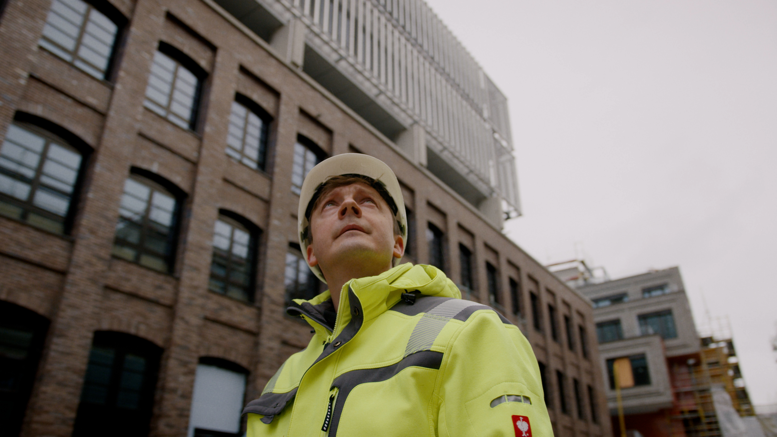
Ein Beispiel aus der Praxis
Berufsanerkennung: Chancen und Herausforderungen
Welche Chancen und Perspektiven ergeben sich für Unternehmen und Fachkräfte durch die Berufsanerkennung?
Der Handwerksbetrieb Bauer Elektroanlagen Süd GmbH & Co. KG gibt eine Antwort.
Weitere Beispiele unter https://unternehmen-berufsanerkennung.de/fuer-unternehmen/umsetzungshilfe/filmothek
Quelle: https://www.youtube.com/watch?v=apt7nRF2Yn4
Notes:
Quelle: Film-Mediathek unter https://www.unternehmen-berufsanerkennung.de/angebote/medien-hilfen#3
Film zeigen bis max. Minute 02:07.
Wichtig: Film kann nur abgespielt werden, solange eine funktionierende Internetverbindung besteht. Die Moderation übernimmt das Abspielen des Videofilms am besten selbst. Sollte es Schallgeräusche geben (ist oft der Fall, wenn keine Kopfhörer verwendet werden), die eigene Lautstärke auf Null stellen, solange der Film läuft.

Slide 14
Die Schritte zur Anerkennung im Überblick
Berufsanerkennung: Chancen und Herausforderungen
1
2
3
4
Gespräch Anerkennungsberatung Handwerkskammer
Zusammentragung und Übersendung erforderlicher Dokumente
Prüfung der eingereichten Unterlagen durch Handwerkskammer
Ausstellung des Gleichwertigkeits- bescheides
Notes:
Quelle: https://www.unternehmen-berufsanerkennung.de/das-projekt/berufsanerkennung bzw. Broschüre „Anerkennung ausländischer Berufsabschlüsse − Fragen und Antworten │ Für HWK-Betriebe“, https://www.unternehmen-berufsanerkennung.de/angebote/medien-hilfen#1
Im ersten Schritt informiert die Anerkennungsberatung der örtlichen Handwerkskammer darüber, ob und wie das Verfahren abläuft, klärt mit der anerkennungsinteressierten Person, mit welchem Referenzberuf eine Vergleichsprüfung sinnvoll ist, welche Unterlagen einzureichen sind und mit welchen Kosten gerechnet werden muss.
Im zweiten Schritt müssen alle erforderlichen Dokumente und Nachweise von der antragstellenden Person zusammengetragen und – zusammen mit einem Antragsformular – an die Handwerkskammer übersendet werden.
Im dritten Schritt findet dann das Gleichwertigkeitsfeststellungsverfahren statt, indem der Antrag von der Handwerkskammer bearbeitet wird.
Ist die Prüfung abgeschlossen, wird im vierten Schritt der Bescheid ausgestellt und an die antragstellende Person verschickt. Die möglichen Ergebnisse lauten „voll gleichwertig“, „teilweise gleichwertig“ und in seltenen Fällen auch „nicht gleichwertig“ mit dem deutschen Referenzberuf.
Hinweis: Sollte es dazu kommen, dass wichtige Unterlagen wie Zeugnisse o. ä. nicht (mehr) vorhanden sind, gibt es die Möglichkeit, mithilfe der Qualifikationsanalyse die ausländische Qualifikation praktisch nachzuweisen.
Bei dem Ergebnis „teilweise gleichwertig“ besteht wiederum die Möglichkeit mithilfe einer sogenannten Anpassungsqualifizierung die im Bescheid ausgewiesenen vorhandenen Defizite auszugleichen, um in einem Anschlussverfahren die volle Gleichwertigkeit erlangen zu können.

Slide 15
Berufsanerkennung aus Sicht der Betriebe..?
Berufsanerkennung: Chancen und Herausforderungen
Wie kommt man als Betrieb mit der Anerkennung in Berührung? Und welche Fragen ergeben sich daraufhin?
Weitere Beispiele unter https://www.unternehmen-berufsanerkennung.de/angebote/medien-hilfen#3
Quelle: https://www.youtube.com/watch?v=W7_kk1voK7Y
Notes:
Quelle: Film-Mediathek unter https://www.unternehmen-berufsanerkennung.de/angebote/medien-hilfen#3
Wichtig: Film kann nur abgespielt werden, solange eine funktionierende Internetverbindung besteht. Die Moderation übernimmt das Abspielen des Videofilms am besten selbst. Sollte es Schallgeräusche geben (ist oft der Fall, wenn keine Kopfhörer verwendet werden), die eigene Lautstärke auf Null stellen, solange der Film läuft.

Slide 16
Was kostet die Berufsanerkennung?
Berufsanerkennung: Chancen und Herausforderungen
Die Verfahrenskosten liegen i. d. R. zwischen 100 und 600 Euro und sind von den Anerkennungssuchenden selbst zu tragen. Arbeitgeber*innen können sich natürlich daran beteiligen.
Hinzu können weitere Kosten, z. B. für die Beschaffung von Unterlagen aus dem Ausland, für Beglaubigungen und Übersetzungen oder aber die Durchführung einer Qualifikationsanalyse kommen.
Finanzielle Unterstützung für Personen mit geringem Einkommen bietet der Anerkennungszuschuss des Bundes, mehr Informationen unter https://www.anerkennung-in-deutschland.de/html/de/pro/anerkennungszuschuss.php.
Weiterführende Informationen zu möglichen Finanzierungsmöglichkeiten gibt es in einem Blogeintrag sowie in einem eTutorial auf der Internetseite des Projekts „Unternehmen Berufsanerkennung“.
Notes:
Quelle: https://www.unternehmen-berufsanerkennung.de/das-projekt/berufsanerkennung bzw. Broschüre „Anerkennung ausländischer Berufsabschlüsse − Fragen und Antworten │ Für HWK-Betriebe“, https://www.unternehmen-berufsanerkennung.de/angebote/medien-hilfen#1

Slide 17
Wie lange dauert eine Berufsanerkennung?
Berufsanerkennung: Chancen und Herausforderungen
Abschluss innerhalb von drei Monaten nach Einreichung der vollständigen Antragsunterlagen
Fristbeginn erst, wenn alle erforderlichen Unterlagen vorliegen.
Fristverlängerung bei besonders „kniffligen“ Fällen möglich
Keine Frist bei einer Qualifikationsanalyse
Notes:
Quelle: https://www.unternehmen-berufsanerkennung.de/das-projekt/berufsanerkennung bzw. Broschüre „Anerkennung ausländischer Berufsabschlüsse − Fragen und Antworten │ Für HWK-Betriebe“, https://www.unternehmen-berufsanerkennung.de/angebote/medien-hilfen#1

Slide 18
Welche allgemeinen Herausforderungen gibt es?
Berufsanerkennung: Chancen und Herausforderungen
Anerkennungsverfahrenunbekannt
Kosten und Finanzierungsmöglichkeiten
Bürokratischer Aufwand
Fehlende (Fach-)Sprachkenntnisse
Kulturelle Unterschiede
Notes:
Beispiele zu den genannten Punkten zur ggf. mündlichen Erläuterung:
Unkenntnis über das Anerkennungsverfahren gerade bei Betrieben oft noch groß → z. B. Verfahren (als Mittel zur Fachkräftesicherung) nicht bekannt oder es besteht trotz des offiziellen Bescheids Sorge bzgl. der Übertragbarkeit von Abschlüssen und Qualifikationen
Kosten und Finanzierungsmöglichkeiten → z. B. bei Ausfallzeiten der Mitarbeitenden aufgrund einer überbetrieblichen Qualifizierungsmaßnahme
Bürokratischer Aufwand → z. B. Unsicherheit bzgl. der Verfahrensdauer, Verzögerung durch etwaige Beschaffung und Übersetzung von Dokumenten und aufenthalts- und arbeitsrechtliche Fragen (Visum, Vertrag, Vergütung, Einsetzbarkeit im Betrieb, etc.). Das Anerkennungsverfahren kann daher besonders für kleine Betriebe, die ggf. keine Personalabteilung haben und es „on top“ organisieren müssen, eine Herausforderung sein.
Bedenken von Seiten der Betriebe bzgl. eventuell fehlender (Fach-)Sprachkenntnisse und möglicher kultureller Unterschiede.

Slide 19
… und wie kann man ihnen begegnen?
Berufsanerkennung: Chancen und Herausforderungen
Anerkennungsberatung der Handwerkskammer
Finanzielle Unterstützung z. B. der Anerkennungszuschuss
Integrations- und Berufssprachkurse
Interkulturelle Kompetenz
Unterstützung durch Betriebslots*innen
Notes:
Anerkennungsberatung der jeweiligen Handwerkskammer → Im Erstgespräch der Anerkennungsberatung der örtlichen Handwerkskammer können viele der offenen Fragen beantwortet werden. Je nach Bedarf bzw. Zuständigkeitsbereich verweist die Anerkennungsberatung auf entsprechende weitere Ansprechpersonen.
Finanzielle Unterstützung → Im Zusammenhang mit der Berufsanerkennung gibt es verschiedene Maßnahmen, die bei der Finanzierung unterstützen, z. B. durch Anerkennungszuschuss des Bundes.
Integrations- oder Berufssprachkurse → Das Bundesamt für Migration und Flüchtlinge (BAMF) bietet Integrations- und Berufssprachkurse an, die je nach Sprachlevel der jeweiligen Person besucht werden können.
Interkulturelle Kompetenz → Die Fachstelle "Interkulturelle Kompetenzentwicklung und Antidiskriminierung" des Projekts Netzwerk Integration durch Qualifizierung, kurz: Netzwerk IQ, bietet Trainings und Beratungen an.
Unterstützung durch Betriebslots*innen → Die Betriebslots*innen des Projekts Unternehmen Berufsanerkennung^{HWK} machen die Schnittstelle zwischen Betrieb und Handwerkskammer aus und unterstützen Ersteren bei der Durchführung der Berufsanerkennung. Das Angebot wird derzeit an den Handwerkskammern Berlin, Region Stuttgart sowie für München und Oberbayern erprobt.

Slide 20
Das Fachkräfteeinwanderungsgesetz (FEG) I
Berufsanerkennung: Chancen und Herausforderungen
Fachkräfte aus Drittstaaten
Arbeitsvertrag und Anerkennungsbescheid
Vorrangprüfung entfällt
Wegfall der Begrenzung auf Mangelberufe
Hinweis: Das Fachkräfteeinwanderungsgesetz ist sehr komplex und gibt Anlass für viele Fragen. Wir bitten Sie, sich bei konkreten Fragen an die zuständigen Stellen zu wenden (Ausländerbehörde, Arbeitgeber-Service der Bundesagentur für Arbeit).
Beschleunigtes Fachkräfteverfahren
Notes:
Quellen:
Fragen und Antworten rund um das Fachkräfteeinwanderungsgesetz. Bundesministerium des Innern, für Bau und Heimat. https://www.bmi.bund.de/SharedDocs/faqs/DE/themen/migration/fachkraefteeinwanderung/faqs-fachkraefteeinwanderungsgesetz.html. Web. 12. November 2020.
Einwanderung von Fachkräften. Anerkennung in Deutschland. https://www.anerkennung-in-deutschland.de/html/de/ag/fachkraefteeinwanderungsgesetz.php. Web. 12. November 2020.
Fachkräfteeinwanderungsgesetz. Diakonie Deutschland. 12. August 2020, https://www.diakonie.de/wissen-kompakt/fachkraefteeinwanderungsgesetz/. Web. 12. November 2020.
Richtet sich an Fachkräfte aus Drittstaaten, die in Deutschland arbeiten möchten.
Arbeitsvertrag oder konkretes Jobangebot und entsprechende Anerkennung der ausländischen Qualifikation müssen für ein Visum zur Einreise zur längerfristigen Arbeitsaufnahme vorliegen.
Bisherige Vorrangprüfung (= deutsche und EU-Bürger*innen haben Vorrang vor Personen aus Drittstaaten) entfällt.
Wegfall der Begrenzung auf Mangelberufe.
Beschleunigtes Fachkräfteverfahren für schnellere Erteilung eines Arbeitsvisums (Kosten 411 Euro).

Slide 21
Das Fachkräfteeinwanderungsgesetz (FEG) II
Berufsanerkennung: Chancen und Herausforderungen
6
Einreise zur Arbeitsplatzsuche
Visum für max. sechs Monate
Anerkennung der ausländischen Qualifikation
Deutschkenntnisse auf B1-Niveau
Gewährleistung der Unterhaltssicherung
Notes:
Quellen:
Fragen und Antworten rund um das Fachkräfteeinwanderungsgesetz. Bundesministerium des Innern, für Bau und Heimat. https://www.bmi.bund.de/SharedDocs/faqs/DE/themen/migration/fachkraefteeinwanderung/faqs-fachkraefteeinwanderungsgesetz.html. Web. 12. November 2020.
Einwanderung von Fachkräften. Anerkennung in Deutschland. https://www.anerkennung-in-deutschland.de/html/de/ag/fachkraefteeinwanderungsgesetz.php. Web. 12. November 2020.
Fachkräfteeinwanderungsgesetz. Diakonie Deutschland. 12. August 2020, https://www.diakonie.de/wissen-kompakt/fachkraefteeinwanderungsgesetz/. Web. 12. November 2020.
Für eine Fachkraft ist die Einreise nach Deutschland auch zur Arbeitsplatzsuche (max. sechs-monatige Aufenthaltsgenehmigung) möglich. Voraussetzungen für eine Aufenthaltserlaubnis:
Anerkennung der ausländischen Qualifikation
Deutschkenntnisse i. d. R. auf Niveau B1 „selbstständige Sprachverwendung“ des Gemeinsamen Europäischen Referenzrahmens für Sprachen (GER)
Unterhaltssicherung gewährleistet

Slide 22
Berufsanerkennung: Chancen und Herausforderungen
Das Fachkräfteeinwanderungsgesetz (FEG) III
Einreise für eine Qualifizierungsmaßnahme
Bescheid über eine teilweise Gleichwertigkeit
Geeignete Qualifizierungsmaßnahme
Deutschkenntnisse auf A2-Niveau
ggf. konkretes Stellenangebot
Notes:
Quellen:
Fragen und Antworten rund um das Fachkräfteeinwanderungsgesetz. Bundesministerium des Innern, für Bau und Heimat. https://www.bmi.bund.de/SharedDocs/faqs/DE/themen/migration/fachkraefteeinwanderung/faqs-fachkraefteeinwanderungsgesetz.html. Web. 12. November 2020.
Einwanderung von Fachkräften. Anerkennung in Deutschland. https://www.anerkennung-in-deutschland.de/html/de/ag/fachkraefteeinwanderungsgesetz.php. Web. 12. November 2020.
Fachkräfteeinwanderungsgesetz. Diakonie Deutschland. 12. August 2020, https://www.diakonie.de/wissen-kompakt/fachkraefteeinwanderungsgesetz/. Web. 12. November 2020.
Aufenthalt für Qualifizierungsmaßnahmen: Bei teilweiser Gleichwertigkeit kann die Anpassungsqualifizierung in Deutschland erfolgen. Voraussetzungen für eine Aufenthaltserlaubnis:
Bescheid über teilweise Gleichwertigkeit
Vorhandensein geeigneter Qualifizierungsmaßnahmen
Deutschkenntnisse i. d. R. mindestens auf Niveau A2 „elementare Sprachkenntnisse“ des GER
ggf. konkretes Stellenangebot (fallabhängig)

Slide 23
Stellen Sie sich vor …
Weiterführende Informationen
… Sie sind Inhaber*in eines Handwerksbetriebs und wollen eine Person aus der Tschechischen Republik anstellen. Sie sind sich nicht sicher, welche Qualifikationen sie genau mitbringt und welche Aufgaben sie im Betrieb übernehmen kann.
… Sie erfahren von der Möglichkeit der Berufsanerkennung. Wo suchen Sie nach Informationen zum Ablauf und zur Finanzierung? Wer ist in diesem Fall Ihre Ansprechperson?
Bundesagentur für Arbeit
Anerkennung in Deutschland
Unternehmen Berufsanerkennung
Handwerkskammer
Notes:
Methode: Teilnehmende in Betroffene verwandeln (offene Frage an das Publikum), Handlungsorientierung, vermitteltes Wissen auf praktische Situation anwenden. Inhaltlichen Rahmen bilden und zurückgreifen auf Frage zu Beginn und genannte Erfahrungen/Einschätzungen diskutieren und ggf. revidieren.
An dieser Stelle kann ebenfalls die Metaplantechnik angewandt werden: Stellen Sie sich vor […] Haben Sie bereits Erfahrungen mit der Berufsanerkennung gemacht? Wenn ja, welche? Was schätzen Sie, wie würden Sie sich als Inhaber*in eines Handwerksbetriebs verhalten? Notieren Sie auf den vorliegenden Karten stichpunktartig und heften Sie diese anschließend an die Pinnwand.
Hier kann individuell überlegt werden, ob man den Teilnehmenden Antwortmöglichkeiten vorgibt. Die Hemmschwelle, selbst zu antworten, ist mit vorgegebenen Optionen vermutlich geringer.

Slide 24
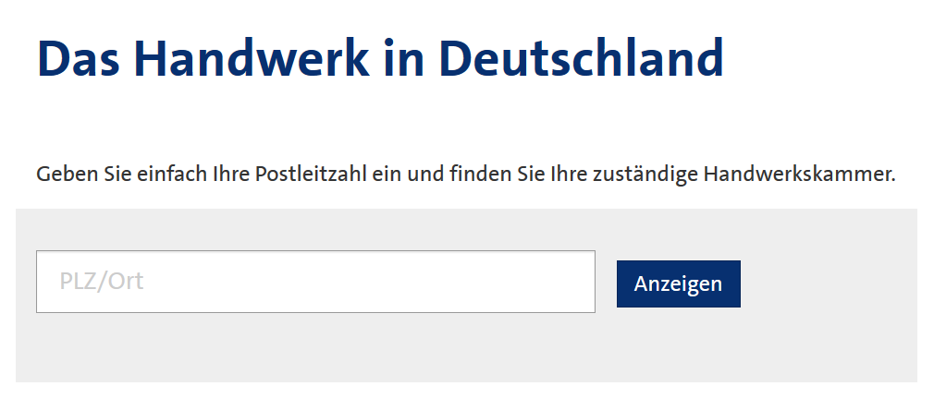
Weitere Informationen und Ansprechpersonen
Weiterführende Informationen
www.handwerkskammer.de
www.anerkennung-in-deutschland.de
www.unternehmen-berufsanerkennung.de
www.make-it-in-germany.de
Notes:
Finden Sie die Anerkennungsberatung Ihrer örtlichen Handwerkskammer unter www.handwerkskammer.de und vereinbaren Sie ein Erstgespräch.
Informationen und Materialien zum Thema Anerkennung speziell für Betriebe finden Sie unter www.unternehmen-berufsanerkennung.de.
Sie möchten sich allgemein zur Fachkräfteeinwanderung informieren? Nutzen Sie das Portal der Bundesregierung www.make-it-in-germany.de.
Informieren Sie sich zur Anerkennung im Informationsportal der Bundesregierung www.anerkennung-in-deutschland.de.

Slide 25
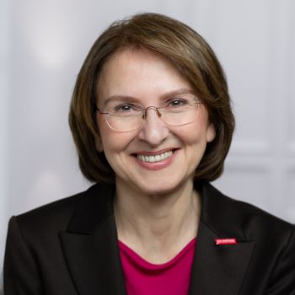
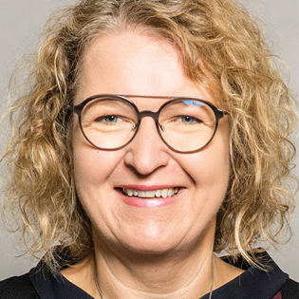
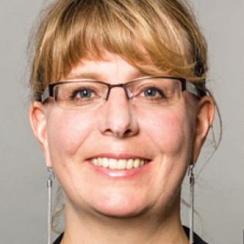
Gibt es noch Fragen?
Weiterführende Informationen
Andreas Anschütz │ Betriebslotse
HWK für München und Oberbayern
Max-Joseph-Str. 4 │ 80333 München
T 089 5119-314 │ M andreas.anschuetz@hwk-muenchen.de
Frau Intepe Berlin
Anette Groschupp / Andrea Haindl-Jovicic │ Betriebslotsinnen
HWK Region Stuttgart
Heilbronner Straße 43 │ 70191 Stuttgart
T 0711 1657-291 / 0711 1657-549
M anette.groschupp@hwk-stuttgart.de / andrea.haindl@hwk-stuttgart.de
Frau Groschupp
Frau Haindl-Jovicic Stuttgart
Dilek Intepe │ Betriebslotsin
HWK Berlin
Köpenicker Str. 148 │ 10997 Berlin
T 030 25903-376 │ M intepe@hwk-berlin.de
Herr Anschütz München
Notes:
Frage ans Publikum, ob noch Punkte offen oder unklar sind.
Sollten darüber hinaus Fragen bestehen, haben die Personen, die sich im Einzugsgebiet der HWKs Berlin, für München und Region Stuttgart befinden, die Möglichkeit, die Betriebslots*innen zu kontaktieren. Und sollten auch diese einmal überfragt sein, können sie an die entsprechenden Stellen verweisen.

Slide 26
Vielen Dank für Ihre Aufmerksamkeit!
Kontakt
Vorname Name │ Funktion
Name Organisation/Projekt/Institution
Straße Nr. │ PLZ Ort
T (Telefon-Nr.)
M (E-Mail)
W (Website)
[Ggf. Social-Media-Auftritte]
Notes:
Kontaktdaten können individuell von der dozierenden Person eingegeben werden.

